Slide 1
¿Qué cambios estoy
experimentando?

Slide 2
Objetivo: Conocer las diferentes dimensiones de la sexualidad

Slide 3
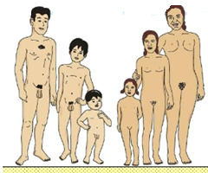
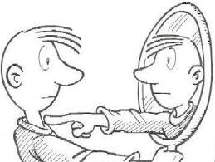
Biológica
(pubertad)
Afectiva
(respeto y responsabilidad)
DIMENSIONES DE LA SEXUALIDAD
Lectura paginas 72 y73
Sicológica
Social

Slide 4
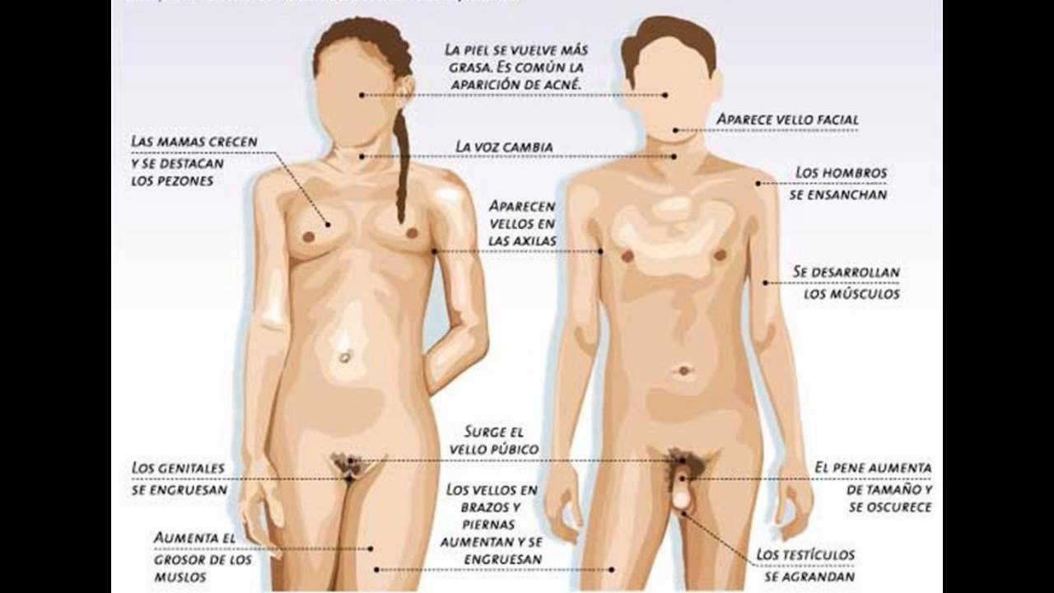
CAMBIOS EN LA PUBERTAD y ADOLESCENCIA
Lectura paginas 75 y 76

Slide 5
ACTIVIDAD
INTERPRETACIÓN DE TABLAS 76 Y 77

